Slide 1
Tuần 18
Bài tập cuối chương III – Tiết 1
TOÁN 6
Tập 1

Slide 2




TRÒ CHƠI: RÙA VÀ THỎ
Hướng dẫn chơi:
Rùa và thỏ sẽ chạy đua với nhau về đích.
Mỗi bạn phải trả lời đúng 3 câu hỏi mới về đích được.
Click vào các số 1, 2, 3 để đi đến slide câu hỏi.
Click vào biểu tượng ngôi nhà để về trang đầu.
Click vào rùa nếu rùa đi tiếp.
Click vào thỏ nếu thỏ đi tiếp.
Chúng ta đua lần nữa nhé?
OK.
BẮT ĐẦU

Slide 3
TRÒ CHƠI: RÙA VÀ THỎ
VỀ ĐÍCH
1
2
3
Sơ đồ
3
1
2
Notes:
Bấm lần lượt các số để chọn câu hỏi, khi chọn câu hỏi xong bấm vào con vật để di chuyển

Slide 4
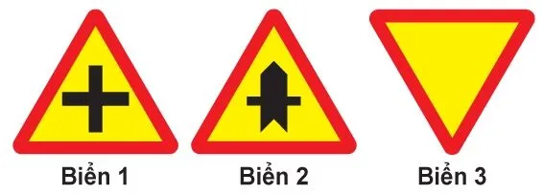
Câu 1. Các biển báo trên có dạng hình gì?
OK.
A. Tam giác vuông
C. Hình vuông
A. Tam giác vuông
C. Hình vuông
B. Tam giác đều
B. Tam giác đều
D. Hình chữ nhật
D. Hình chữ nhật

Slide 5
Câu 2. Cho các hình sau, hình nào có tâm đối xứng?
1) Đoạn thẳng AB 2) Tam giác đều ABC
3) Hình tròn tâm O 5) Hình thoi ABCD
4) Hình thang cân ABCD (có đáy lớn CD)
0
0
3
3
4
5
4
5

Slide 6
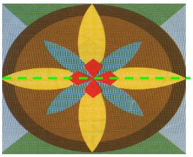
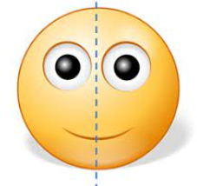
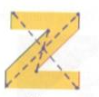
Câu 3. Trong các hình trên có bao nhiêu hình có trục đối xứng?
OK.
0
2
0
2
4
5
4
5

Slide 7

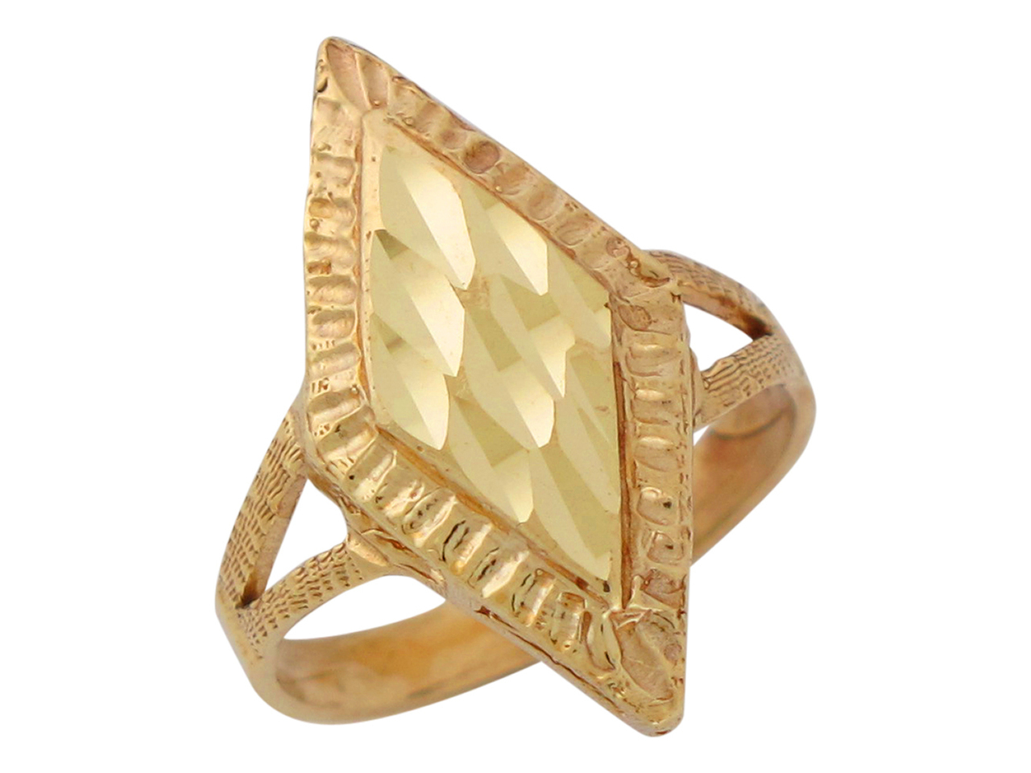
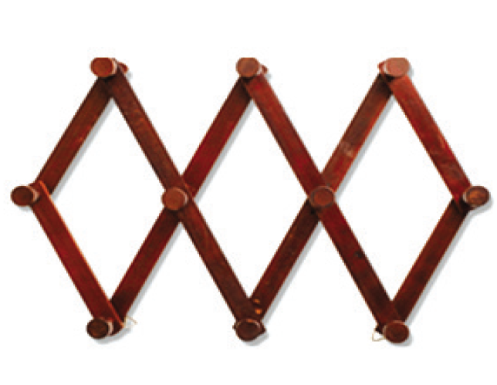
Câu 1. Trong các hình trên có bao nhiêu hình có dạng hình thoi?
OK.
2
2
3
3
1
0
1
0

Slide 8
Câu 2. Cho các hình sau, hình nào có trục đối xứng?
1) Đoạn thẳng AB 2) Tam giác đều ABC
3) Hình tròn tâm O 5) Hình thoi ABCD
4) Hình thang cân ABCD (có đáy lớn CD)
2
5
2
5
4
3
4
3

Slide 9
Câu 3. Một hình thoi có cạnh bằng 4cm thì chu vi của nó bằng bao nhiêu?
16cm
16cm
8cm
8cm
4 cm
4cm

Slide 10

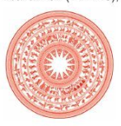
TAM GIÁC ĐỀU
HÌNH VUÔNG
1
2
LỤC GIÁC ĐỀU
TỨ GIÁC ĐẶC BIỆT
3
SƠ ĐỒ TÓM TẮT CHƯƠNG III
Hình bình hành
Hình thang cân
Hình chữ nhật
Hình thoi
4
HÌNH ĐỐI XỨNG
Hình đối xứng trục
Hình đối xứng tâm
ĐỐI XỨNG TRONG THỰC TIỄN
5
Trong tự nhiên
Trong kiến trúc
Trong nghệ thuật
Trong công nghệ
6

Slide 11

1.Hãy nối các hình bên trái với công thức tính diện tích bên phải sao cho phù hợp?
A) Tích hai kích thước.
B) $\frac{đáy lớn+đáy bé}{2}.chiều cao$
C) Nửa tích chiều cao với cạnh tương ứng.
D) Nửa tích hai đường chéo.
E) Cạnh bình phương.
F) Tích chiều cao với cạnh tương ứng.
Kết quả
Notes:
Mỗi lần bấm vào chữ kết quả xuất hiện 1 đáp án theo thứ tự từ trên xuống

Slide 12
2.Hãy nối các hình bên trái với công thức chu vi bên phải sao cho phù hợp?
A) (a+b).2
a
b
B) 2a+b+c
a
C) 3a
c
b
D) 4d
a
c
E) 4c
d
d
c
F) 2(c+d)
Kết quả
Notes:
Mỗi lần bấm vào chữ kết quả xuất hiện 1 đáp án theo thứ tự từ trên xuống

Slide 13
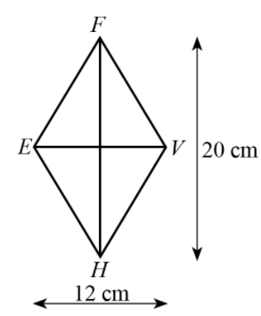
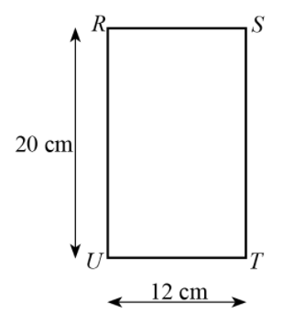

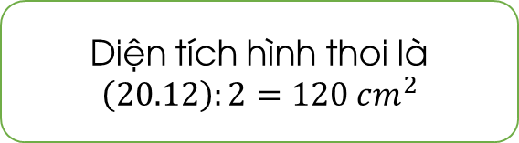
3.Hãy so sánh diện tích hai hình dưới đây?
Diện tích hình thoi là $\left(20.12\right):2=120 cm^{2}$
Diện tích hình chữ nhật là $20.12=240 cm^{2}$
Vậy diện tích hình chữ nhật gấp đôi diện tích hình thoi.

Slide 14
4) Một hình vuông có chu vi là 40 cm thì diện tích của hình vuông đó bằng bao nhiêu?
Hình vuông có chu vi 40 cm thì có độ dài cạnh là: ……………..?
Hình vuông có chu vi 40 cm thì có độ dài cạnh là: 40 : 4 = 10 (cm)
Vậy diện tích hình vuông đó bằng: 10² = 100 cm²
Vậy diện tích hình vuông đó bằng: …………………………?
Hình vuông có chu vi 40 cm thì có độ dài cạnh là: 40 : 4 = 10 (cm)
Hướng dẫn
Vậy diện tích hình vuông đó bằng: 10² = 100 cm²
Bài giải
Notes:
Mỗi lần bấm vào chữ Hướng dẫn xuất hiện 1 đáp án theo thứ tự từ trên xuống

Slide 15
5.Một hình chữ nhật có chu vi 30 cm và chiều rộng là 7 cm thì chiều dài của nó bằng bao nhiêu?
Nửa chu vi của hình chữ nhật là:…………………..?
Nửa chu vi của hình chữ nhật là: 30 : 2 = 15 (cm)
Chiều dài của hình chữ nhật là: 15 – 7 = 8 (cm)
Chiều dài của hình chữ nhật là: ……………….?
Nửa chu vi của hình chữ nhật là: 30 : 2 = 15 (cm)
Hướng dẫn
Chiều dài của hình chữ nhật là: 15 – 7 = 8 (cm)
Bài giải
Notes:
Mỗi lần bấm vào chữ Hướng dẫn xuất hiện 1 đáp án theo thứ tự từ trên xuống

Slide 16
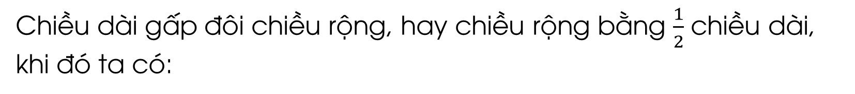
6. Một hình chữ nhật có chu vi 36 cm và chiều dài gấp đôi chiều rộng thì mỗi cạnh của nó bằng bao nhiêu?
Nửa chu vi của hình chữ nhật là:…………………..?
Chiều dài gấp đôi chiều rộng, hay chiều rộng bằng ……?.... chiều dài
Chiều rộng là: 18 : 3 = 6 (cm)
Nửa chu vi của hình chữ nhật là: 36 : 2 = 18 (cm)
Chiều rộng là: ……………..?
Chiều dài là: 6.2 = 12 (cm)
Vậy chiều dài và chiều rộng của hình chữ nhật lần lượt là 12 cm và 6 cm
Chiều dài là:
Hướng dẫn
Chiều dài gấp đôi chiều rộng, hay chiều rộng bằng $\frac{1}{2}$ chiều dài, khi đó ta có:
Notes:
Mỗi lần bấm vào chữ Hướng dẫn xuất hiện 1 đáp án theo thứ tự từ trên xuống

